Slide 1

Elektronsko poslovanje
Visoka tehnička škola strukovnih studija
Canvas Tutorial
Nikola ristić 071/2016
Zoran Mirović
Kragujevac 2019

Slide 2
HTML canvas tag
HTML <canvas> element je tag koji se pojavio kao jedan od HTML5 novina. Koristi se za iscrtavanje grafičkih elemenata, fotografskih kompozicija i pravljenje jednostavnih animacija pomoću nekog skript jezika (najčešće javascript).
Canvas <canvas> element je samo kontejner za grafiku koji se određuje pomoću width i height atributa. Prava moć canvas elementa dolazi do izražaja kroz upotrebu HTML5 Canvas API-ja. Upotrebom javascript-a se može pristupiti čitavom setu funkcija za crtanje putanja, kvadrata, krugova, linija, teksta i dodavanje slika.

Slide 3
Zašto baš Canvas
Canvas je potpuno interaktivan.
Svaki objekat nacrtan u canvasu može biti animiran.
Developer može napraviti skoro sve upotrebom canvas-a.
Browser/Platform Podrška – HTML5 Canvas je podržan od strane svih većih browsera
Veb standard
Napravi jednom, upotrebi svuda
Besplatni i lako dostupni alati za developere

Slide 4
Aplikacije koje mogu da se naprave pomoću Canvas-a
HTML5 Canvas set funkcija je idealan za pravljenje raznih 2D i 3D igrica
HTML5 Canvas je odlična zamena za pravljenje banera i reklama baziranih na upotrebi flash tehnologije. Poseduje sve potrebne osobine kako bi privukao pažnju potencijalnih kupaca na vašem sajtu.
Prezentacije – HTML5 može prikupljati podatke iz globalnih izvora podataka i koristiti ih za generisanje vizuelno atraktivnih tabela i grafikona pomoću canvas elemenata
Edukacija i Trening – Pomoću HTML5 canvas se kombinacijom teksta, slika, video i audio materijala mogu napraviti atraktivni materijal namenjen u edukativne svrhe.
Umetnost i Dekoracija – Uz pomoć malo mašte i canvas-ove široke palete boja, gradienta, paterna, transparentnosti, senki i odsecanja, moguće je stvoriti razne oblike umetničke i dekorativne grafike

Slide 5

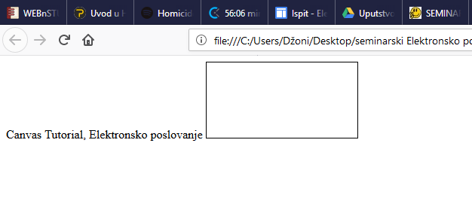
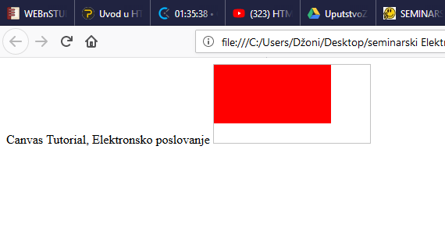
Canvas
Veoma brza i jednostavna primena platna.
Sa gornje strana nam se nalazi platno koja je ujedno i kratka demostracija kako izgleda prazno platno bez dodatka JS-a.
Na donjoj slci se vidi Canvas platno sa dodatkom JS-a, gde smo definisali kako da se oboji deo platna, sa jasnim koordinatama i bojom.

Slide 6
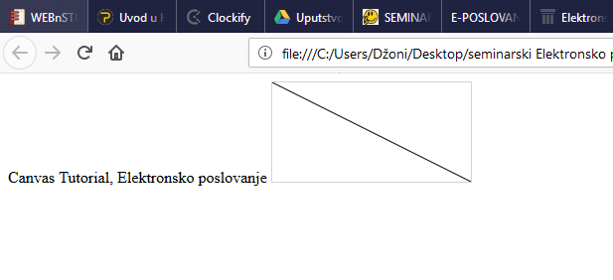
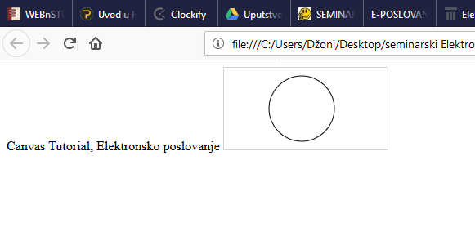
Sve što vam je potrebno može se koristiti pomoću Canvas platna, od crtanja dijagonala, vertikala, krugova pa čak i do popunjavanja platna raznim bojama, zatim pisanja na samom platnu u više dizajna teksta i ubacivanja slika na samo platno.

Slide 7
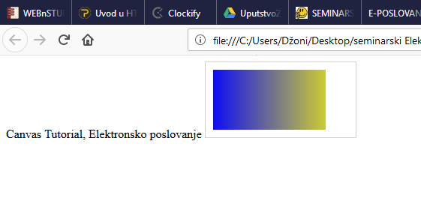
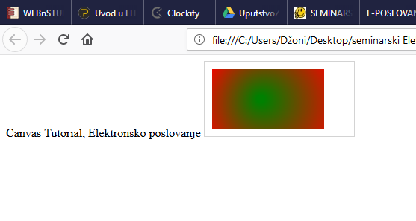
Ovo je primer Canvas platna, koje je popunjeno odredjenom bojom, što nas dovodi do toga da možemo na različite načine popunjavati samo platno, sa jedne strane na drugu ili jednostavno menjati boju iz centra ka vani.

Slide 8
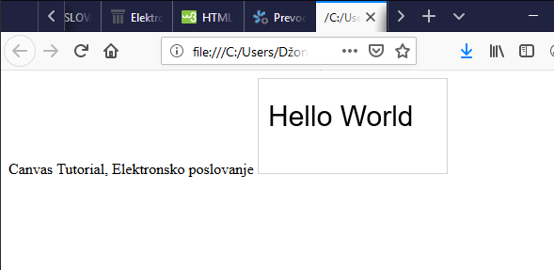
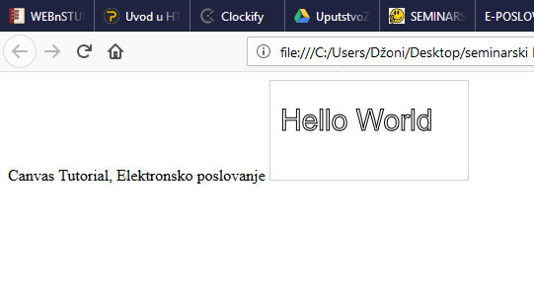
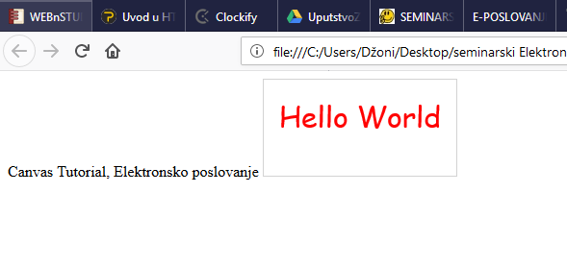
Primer gde se na samom platnu mogu crtati slova, sa različitim dizajnom od klasičnih crno popunjenih, zatim praznih slova bez ijedne boje pa sve do u boji popunjenih slova, sa različitim bojama. Takodje u samom kavnas platnu se mogu i centrirati sama slova. Tačnije može se birati pozicija slova.

Slide 9
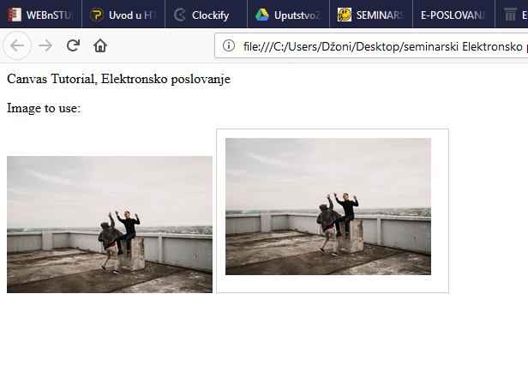
Ovo je primer Canvas Image, gde smo u samom platnu ubacili sliku, sa leve strane jeste slika koja treba da se ubaci u platno i služi kao primer, dok je sa desne strana ista slika koja se nalazi u platnu.

Slide 10
HTML Canvas Reference
HTML 5 <canvas> oznaka se koristi za crtanje grafike, u letu, putem skriptovanja (obično putem JavaScript). Međutim, <canvas> element nema sopstvene sposobnosti crtanja (to je samo kontejner za grafiku) – morate koristiti skriptu da biste zaista nacrtali grafiku. Metoda getContext() vraća objekt koji daje metode I svojstva za crtanje na platnu. Ova referenca pokriva osobine I metode objekta getContext("2d"), koji se može koristiti za crtanje teksta, linija, okvira, krugova I još mnogo toga - na platnu.

